Slide 1

Grupo 2 Comunicación I2C, TMP102 y comunicación con sensor TMP102
Integrantes: Orlando Correa
Nicolás García
Ariel Lillo

Slide 2
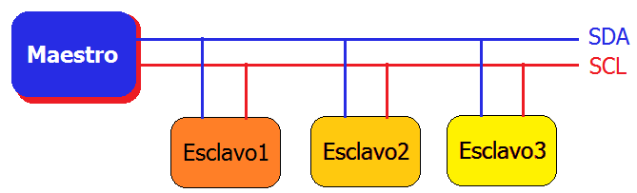
Protocolo I2C
Philips desarrolló un sencillo bus bidireccional basado en dos hilos por el que se trasmiten los datos vía serie y lo llamó El Bus I2C.
Velocidad de transmisión
• Standard: hasta 100 Kbits/s
• Fast: hasta 400 Kbits/s
• High-speed: hasta 3,4 Mbits/s
Bus de comunicación síncrono formado por 2 hilos además de GND:
• SDA (Serial Data Line): datos
• SCL (Serial Clock line): reloj
El Maestro es el dispositivo que inicia la transferencia en el bus y genera la señal de Clock.
El Esclavo es el dispositivo direccionado.

Slide 3
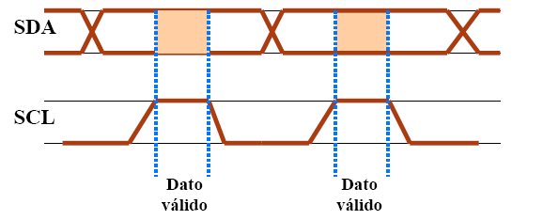
Funcionamiento I2C
Transmisión de bits
Los bits de datos transitan por SDA
Por cada bit de información es necesario un pulso de SCL
Los datos sólo pueden cambiar cuando SCL está a nivel bajo

Slide 4
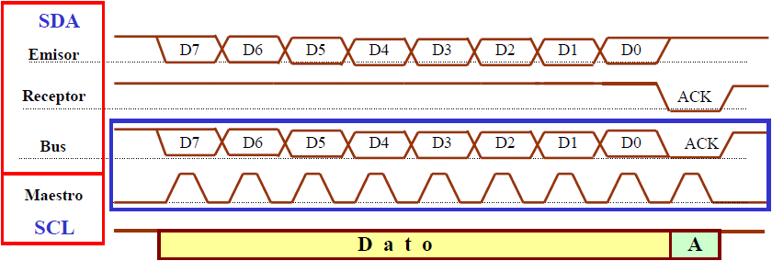
Funcionamiento I2C
Transmisión de datos
Las transferencias de datos son de 8 bits
Los datos transitan en la bajada del reloj
El dato es recibido en el borde de bajada del reloj
El bit más significativo se envía primero
El maestro genera un pulso de SCL
Cada byte enviado requiere una respuesta de confirmación
ACK(acknowledge): el destinatario (maestro o esclavo) mantiene SDA a nivel bajo durante un tiempo de bit (si no lo hace → NACK)

Slide 5
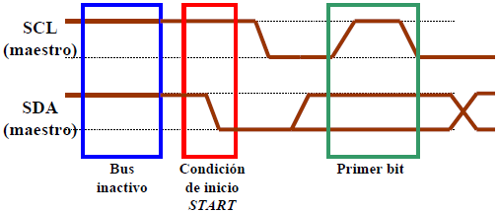
Funcionamiento I2C
Inicio de transmisión
La transmisión la inicia el maestro
Flanco de bajada en SDA con SCL a nivel alto
Cuando nadie accede al bus hay un nivel alto en SCL y SDA

Slide 6
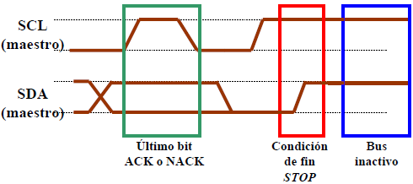
Funcionamiento I2C
Finalización de transmisión
La transmisión la finaliza el maestro
Flanco de subida en SDA con SCL a nivel alto

Slide 7
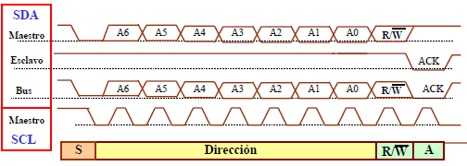
Funcionamiento I2C
Intercambio de datos
Direccionamiento:
Tras la condición de inicio el maestro envía:
• Dirección del esclavo.
• Comando de lectura o escritura (R=1 – W=0)

Slide 8
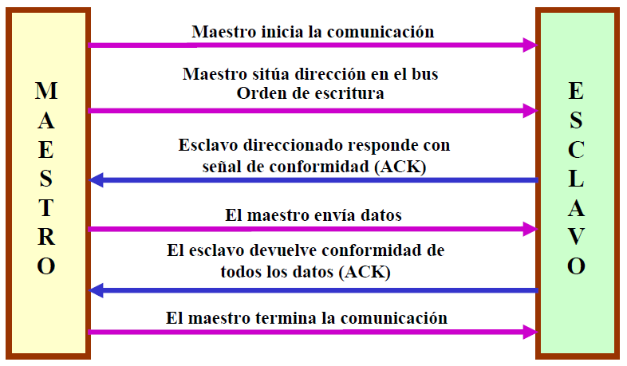
Funcionamiento I2C
Maestro envía datos a un esclavo

Slide 9
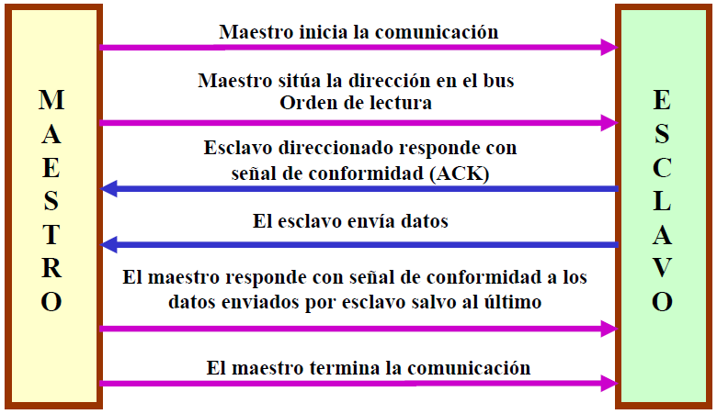
Funcionamiento I2C
Maestro lee datos de un esclavo

Slide 10
Ventajas
Mucho de los semiconductores manufacturados son de bajo costo y tiene la compatibilidad del bus I2C.
Mucho de los circuitos integrados son de 8 pines, lo que hace más pequeño el circuito.
Se pueden conectar muchos dispositivos esclavos solamente usando 2 pines del microcontrolador, lo cual es muy eficiente.
El diseño del bus es muy simple, simplemente usa 2 líneas y 2 resistencias.

Slide 11
Aplicaciones
Convertidores A/D y D/A
Sensores de Temperatura
EEPROM serie
Reloj/Calendario de tiempo real (RTC)
LCD con Driver
Medidores ultrasónicos
Otros Microcontroladores

Slide 12
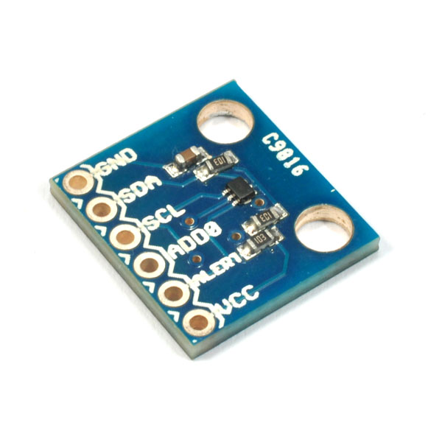
Sensor TMP102
Precisión: 0.5°C (–25°C to +85°C)
Rango de Alimentación: 1.4V a 3.6V
Rango de Temperatura:
Especificado: –40 +125 °C / Operativo: –55 +150 °C
Resolución: 12 Bits
Salida digital I2C

Slide 13
Aplicaciones
Controles del termostato de baterías
Máquinas de oficina
Notebook
Protección Térmica a los Periféricos
Mediciones de temperatura generales

Slide 14
Funcionamiento
INTERFAZ SERIAL El TMP102 opera como un dispositivo esclavo sólo en el bus de dos hilos(I2C) y SMBus. Las conexiones con el bus se realizan a través de las líneas ‘open-drain’ abiertas de I/O SDA y SCL. El TMP102 es compatible con el protocolo de transmisión rápida (1 kHz a 400 kHz) y de alta velocidad de los modos (1 kHz a 3.4 MHz).

Slide 15
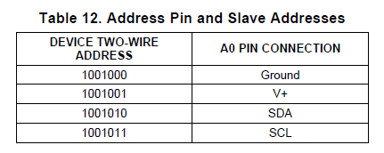
Funcionamiento
DIRECCIÓN DE BUS SERIE Para comunicarse con el TMP102, el maestro debe primero tratar los dispositivos esclavos mediante un byte de la dirección del esclavo. El byte de dirección del esclavo consta de siete bits de dirección, y un bit la dirección que indica la intención de ejecutar una operación de lectura o de escritura.

Slide 16
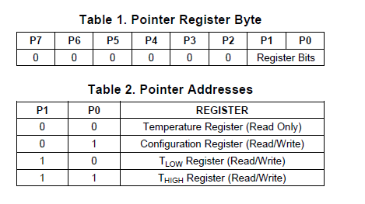
Registros
REGISTRO DE PUNTERO
El registro de puntero de 8 bits del dispositivo se utiliza para hacer frente a un registro de datos dado. Utiliza los dos bits menos significativos para identificar cuál de los registros de datos deben responder a un comando de lectura o escritura.
REGISTROS DE CONFIGURACIÓN (r/w)
El Registro de configuración es registro de 16 bits de lectura/escritura que se utiliza para almacenar los bits que controlan los modos de funcionamiento del sensor de temperatura.

Slide 17
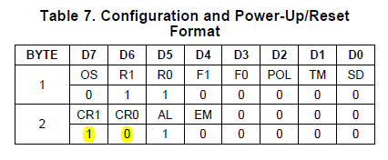
Tabla de configuración de los registro (R/W)

Slide 18
Registros de configuración
OS (One-Shot/Conversion ready): Cuando el dispositivo está en modo de apagado, escribiendo un '1 'en el bit OS comienza una sola conversión de la temperatura. Durante la conversión, el bit OS lee '0 '. El dispositivo vuelve al estado de cierre al final de la conversión individual. Después de la conversión, el bit OS lee '1 '. Esta característica es útil para reducir el consumo de energía en el TMP102 cuando no se requiere el monitoreo continuo de la temperatura.
R1/R0 (Converter Resolution) (Resolución del conversor): R1/R0 son de sólo lectura bits. La resolución del convertidor TMP102 se establece en el arranque a '11 '. Esto establece el registro de las temperaturas a un bit de resolución 12.

Slide 19
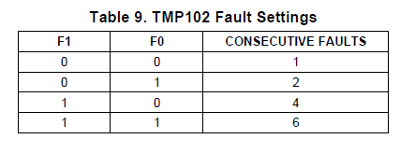
F1/F0 (Fault Queue) (Cola de errores): Existe una condición de error cuando la medida de temperatura excede los límites definidos por el usuario.

Slide 20
Registros de configuración
POL(Polaridad): Permite ajustar la polaridad de la salida del terminal de ALERTA.
TM (Thermostat mode)(Modo de termostato): indica al dispositivo si para operar en el modo de comparador (TM = 0) o en el modo de interrupción (TM = 1)

Slide 21
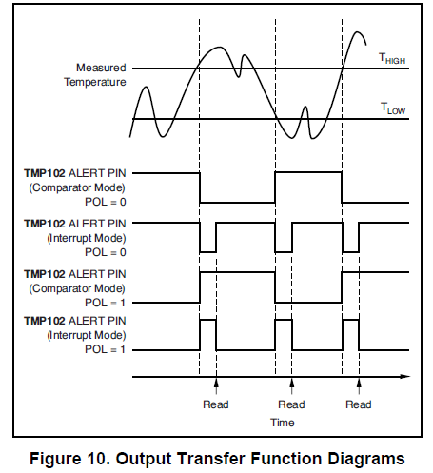
SD (Shutdown Mode)(Modo de Apagado): Bit para ahorrar energía al máximo por el cierre de todos los circuitos de los dispositivos que no sea la interfaz en serie, lo que reduce el consumo de corriente a lo general menos de 0.5μA.

Slide 22
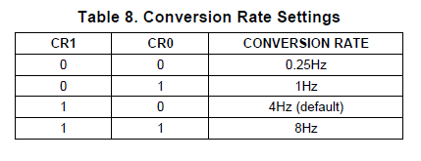
Registros de configuración
CR (Conversion rate): Los bits de los tipos de conversión, CR1 y CR0, configuran el TMP102 para las
tasas de conversión de 8 Hz, 4 Hz, 1 Hz, o 0,25 Hz.
AL(Alert): Es una función de sólo lectura. Leyendo el bit AL proporcionará información sobre el estado del modo de comparación

Slide 23
EM(Modo Extendido): Bit para configurar al dispositivo para funcionar en modo normal (EM = 0) o el funcionamiento en modo extendido (EM = 1)
En el modo Normal, el Registro de temperatura se limita a un formato de datos de 12 bits.
En modo extendido permite la medición de temperaturas superiores a 128 ° C en formato de 13 bits

Slide 24
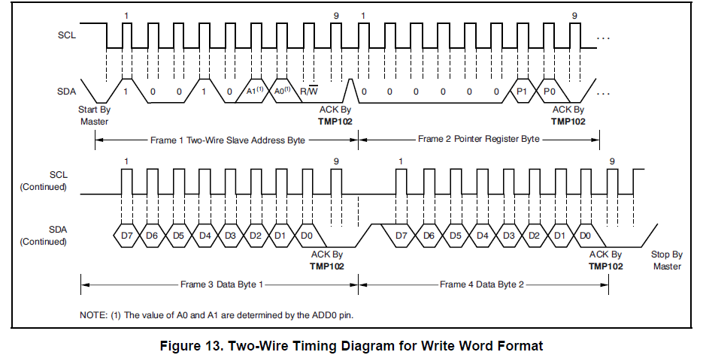
Diagrama para la escritura

Slide 25
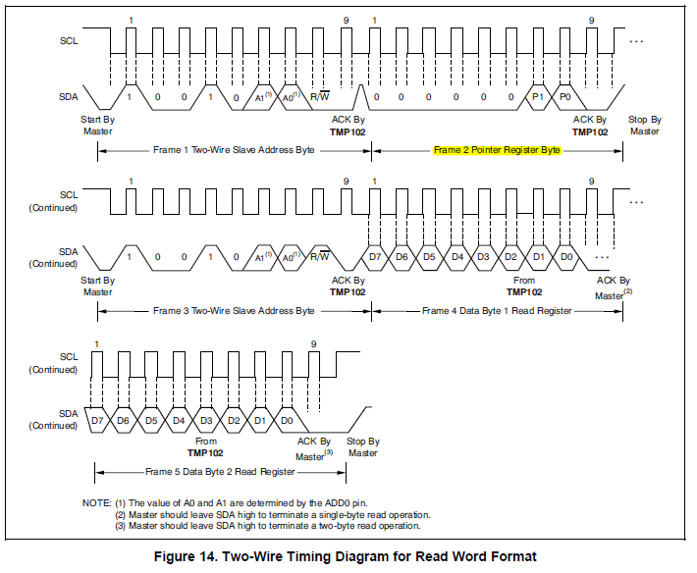
Diagrama para la lectura

